Slide 1

სსიპ აჭარის მუზეუმი
მეურნეობის უძველესი დარგები
2024 წ.

Slide 2


რა არის
აუცილებელი ადამიანის
არსებობისათვის

Slide 3

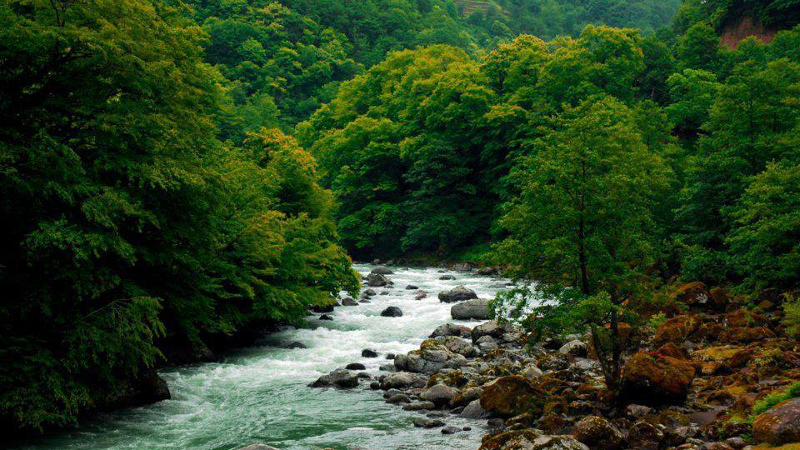
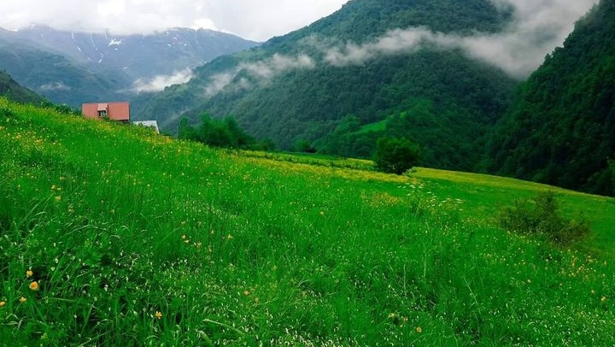
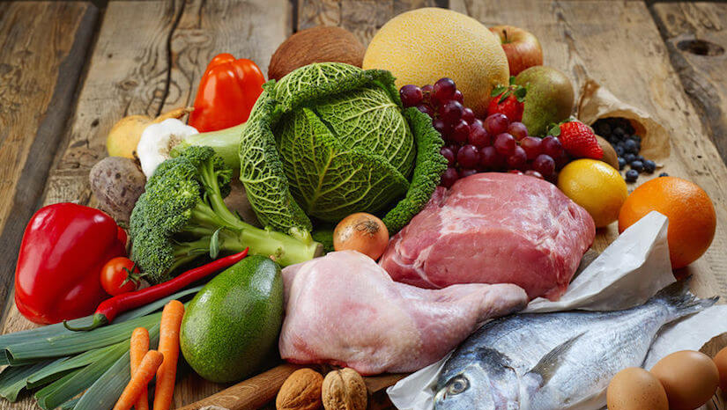

Slide 4
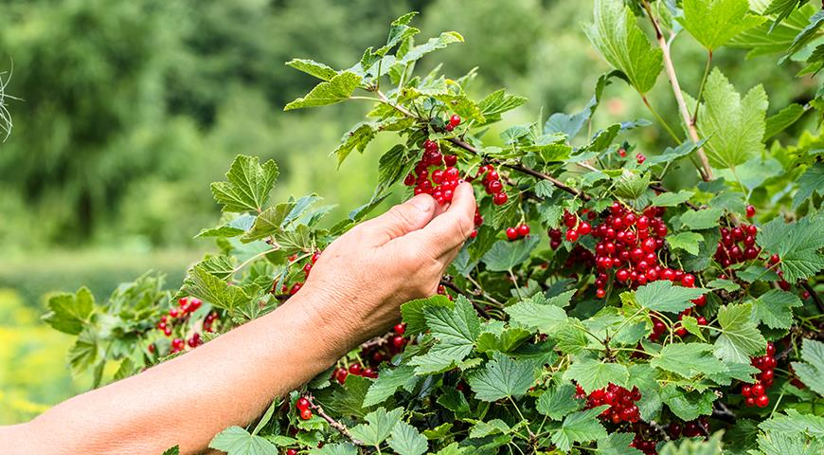
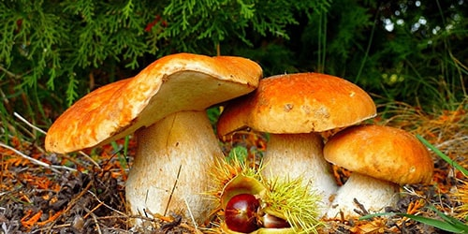
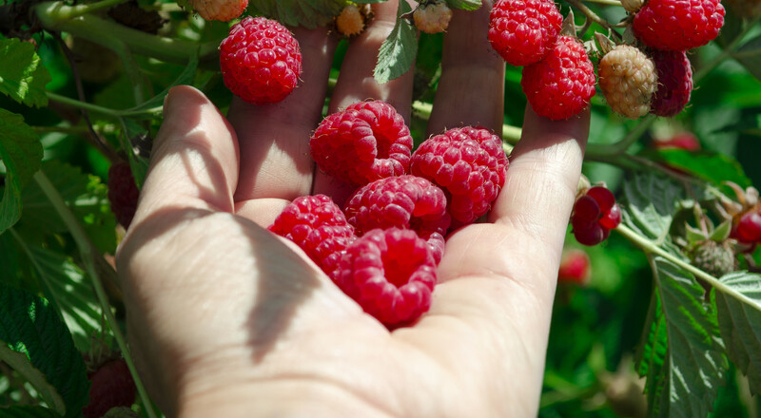
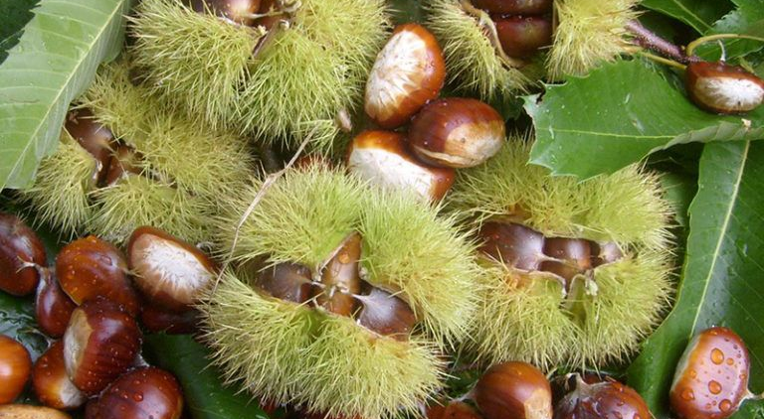

Slide 5
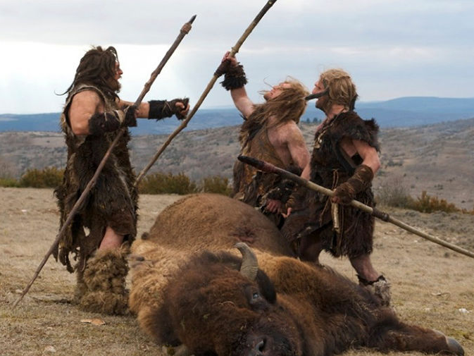

Slide 6
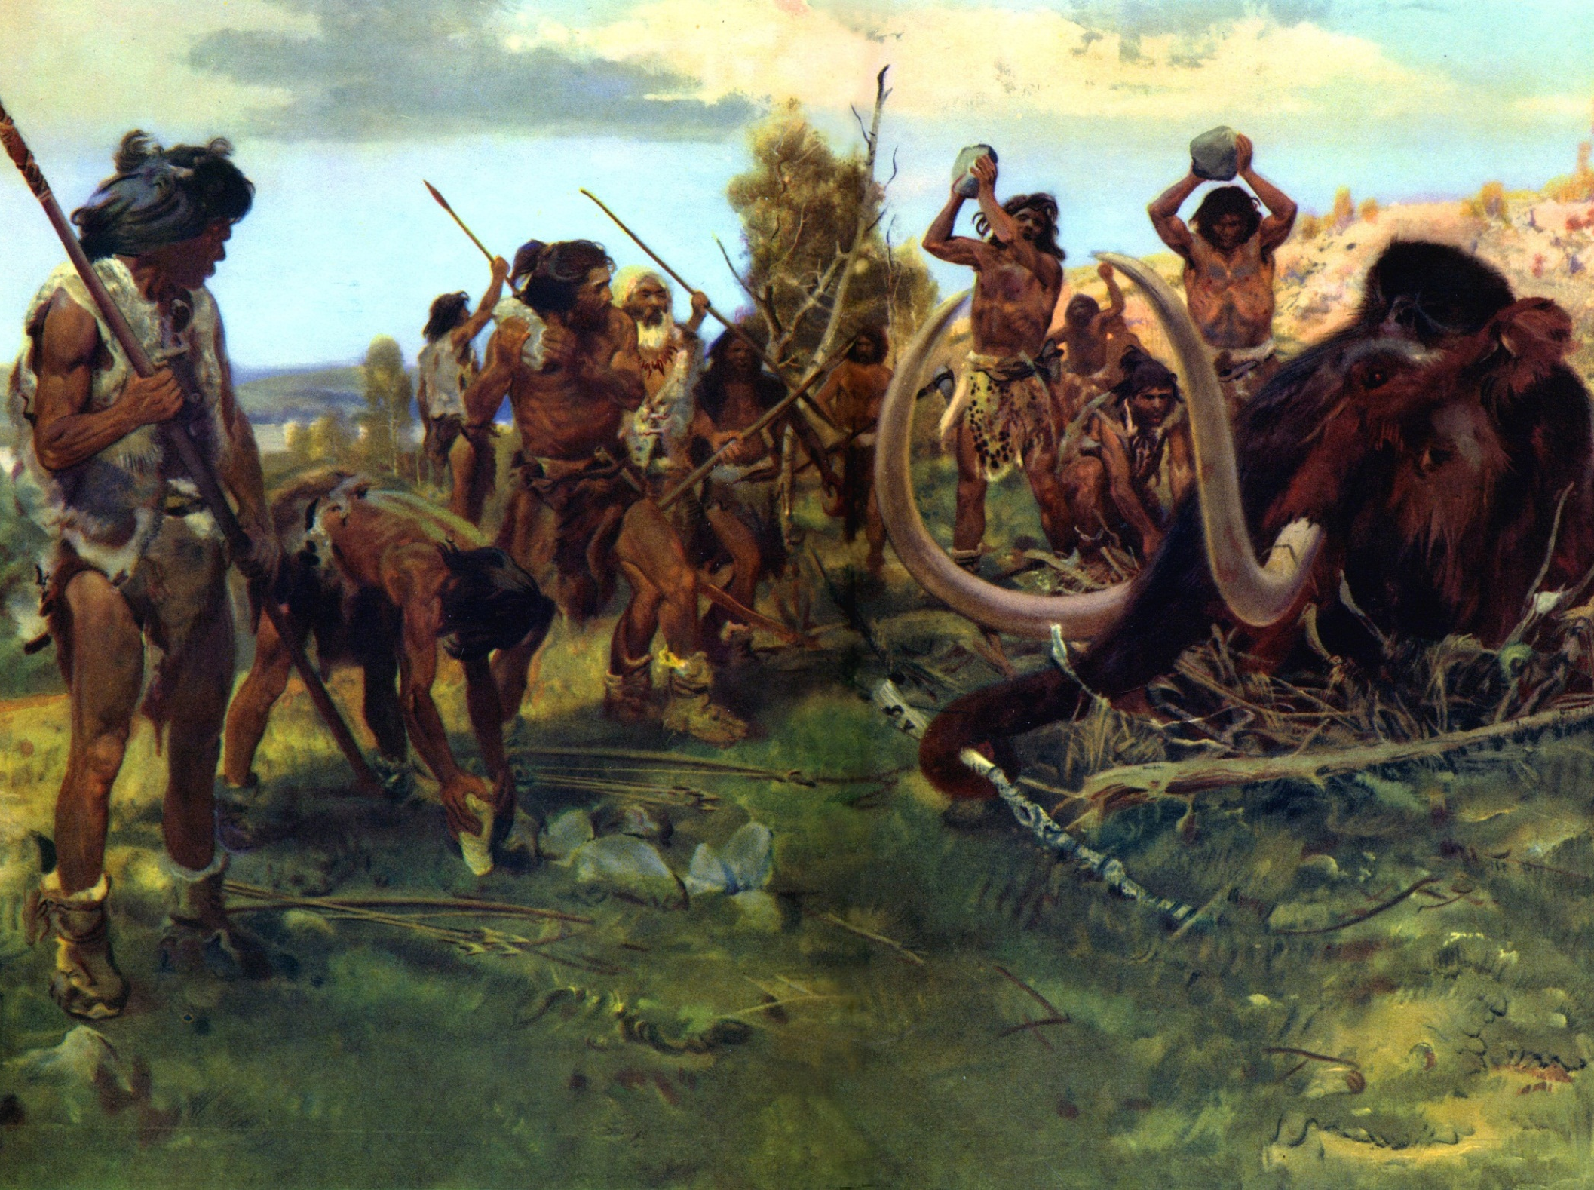

Slide 7
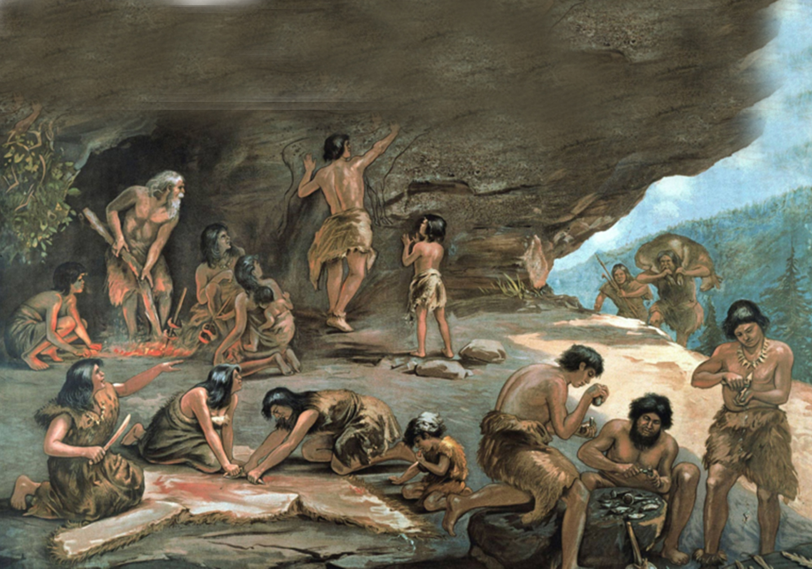
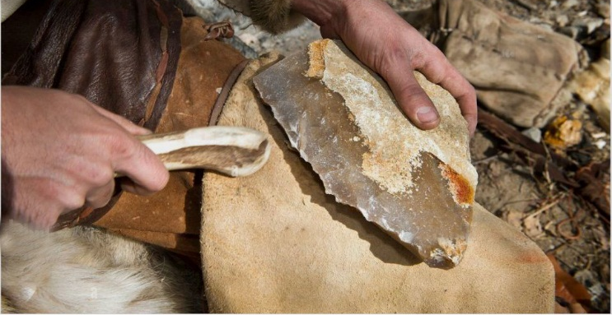
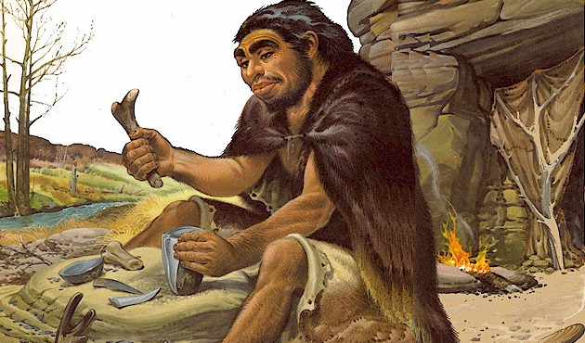

Slide 8
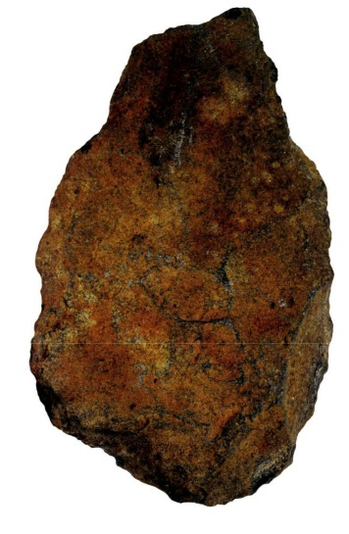
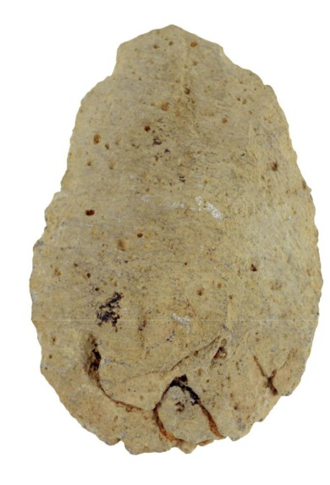
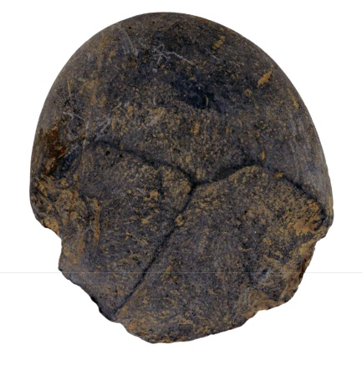
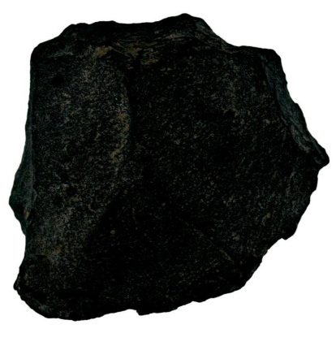
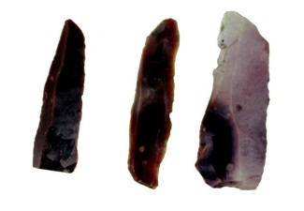
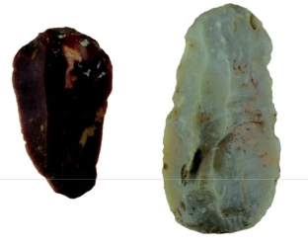
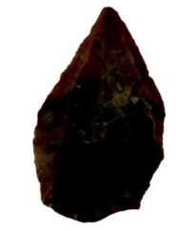
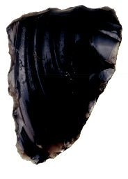
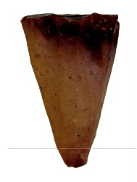
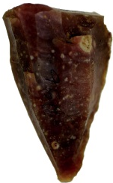
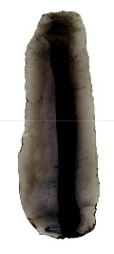
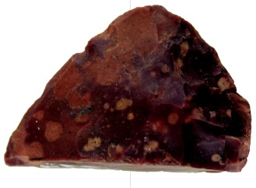
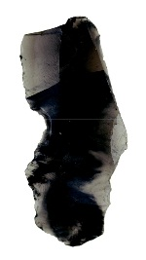
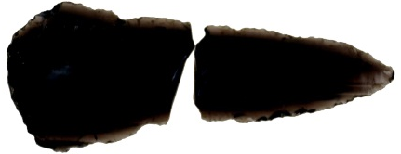

Slide 9
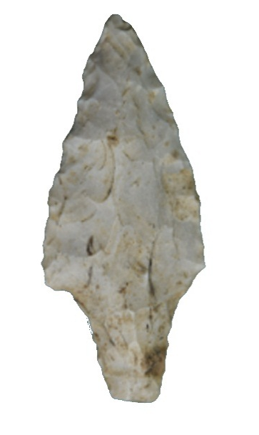
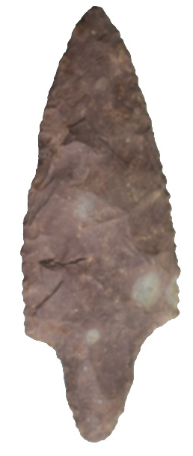
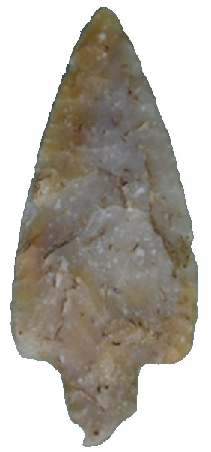
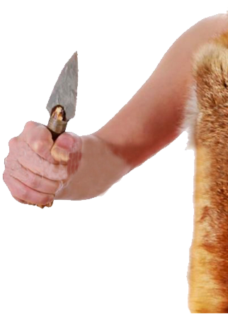
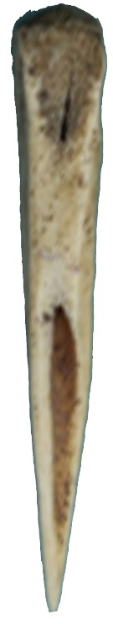
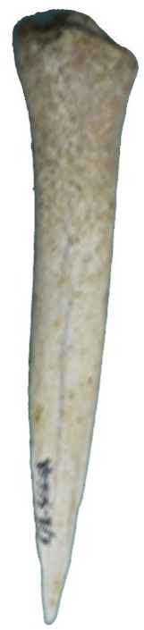

Slide 10
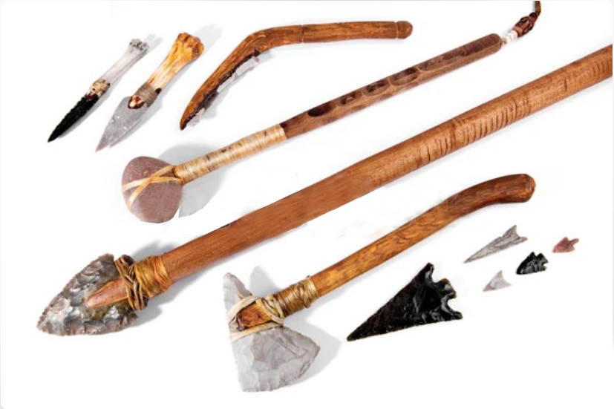

Slide 11
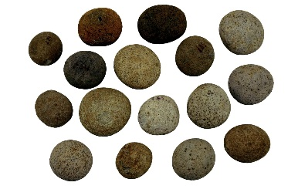
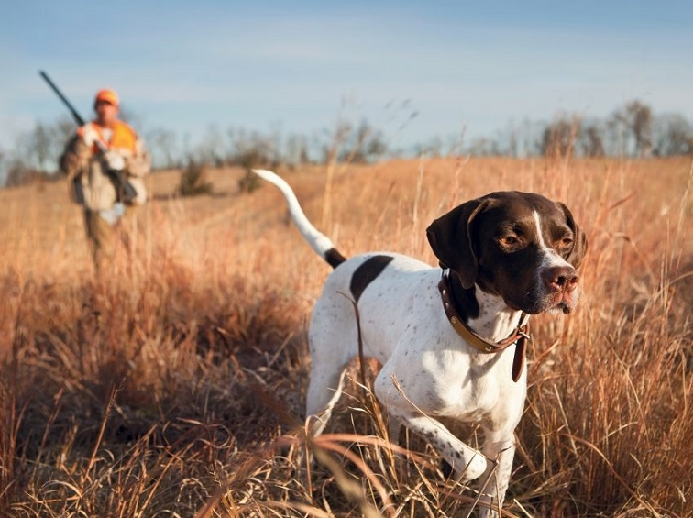
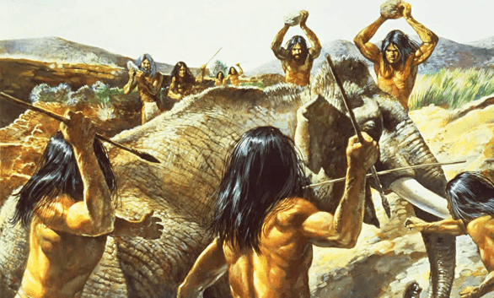
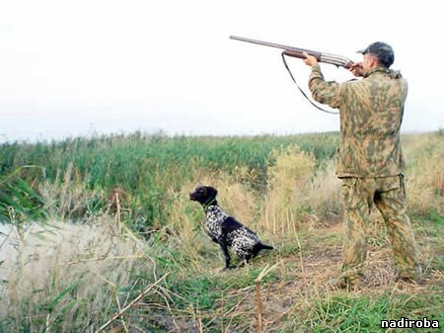

Slide 12
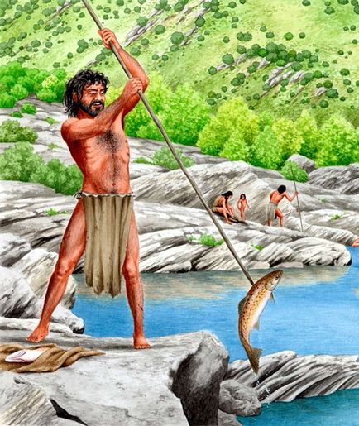
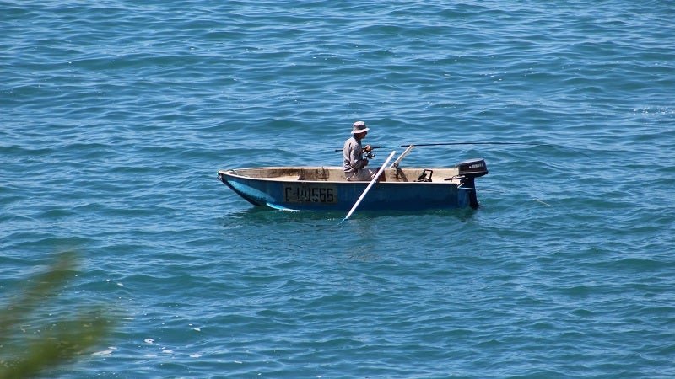
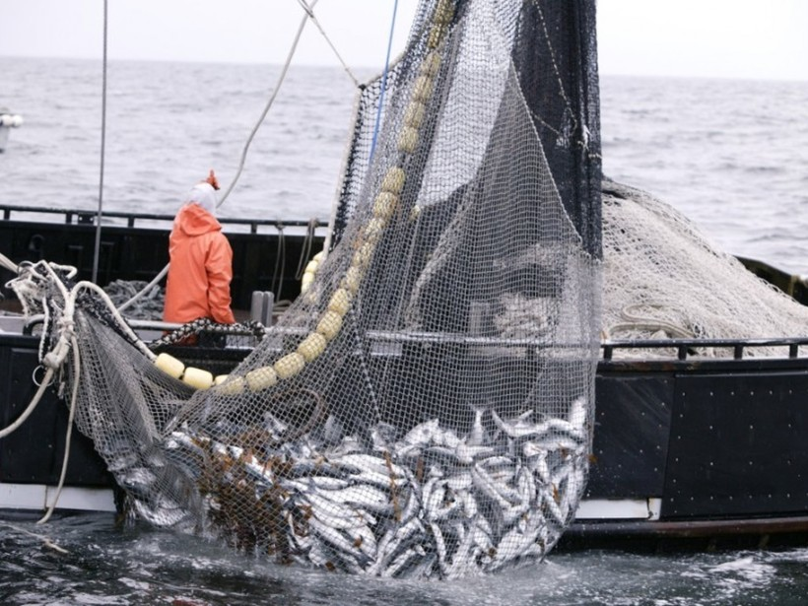
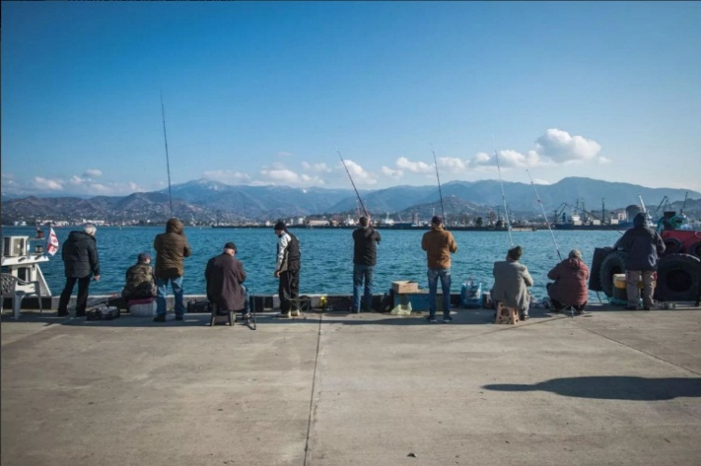

Slide 13
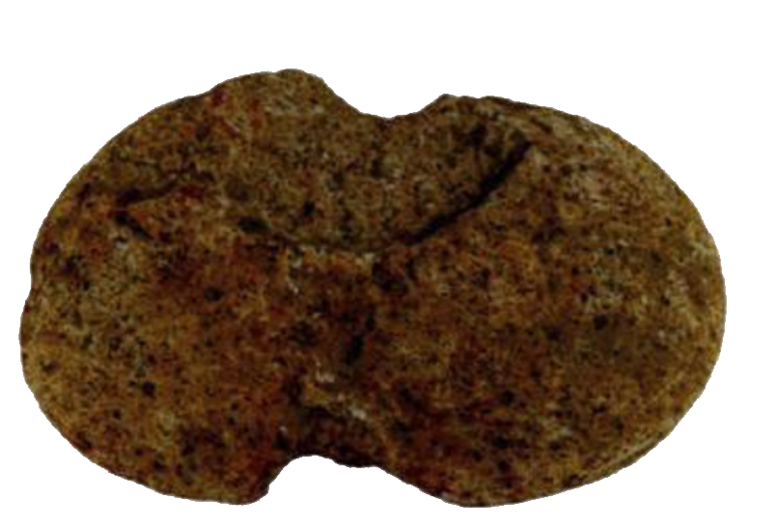
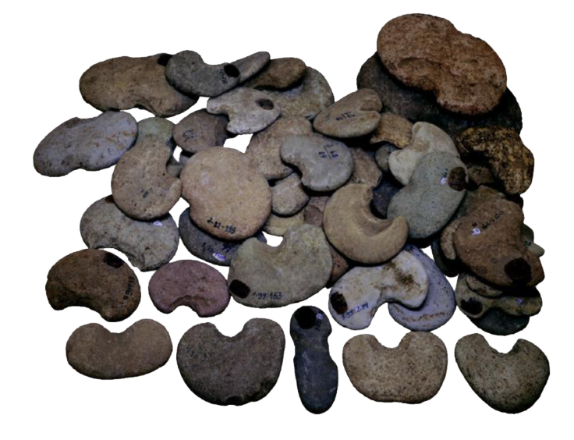
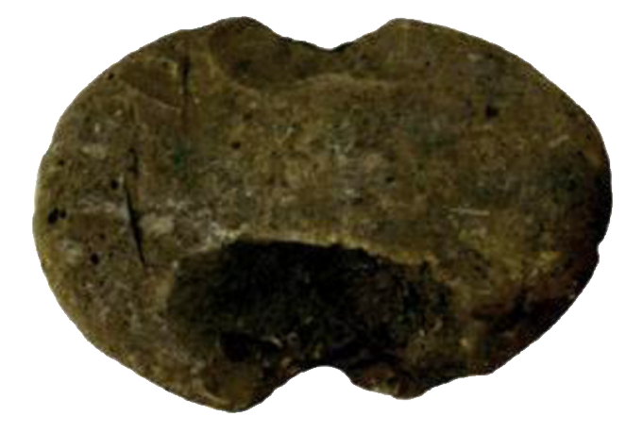
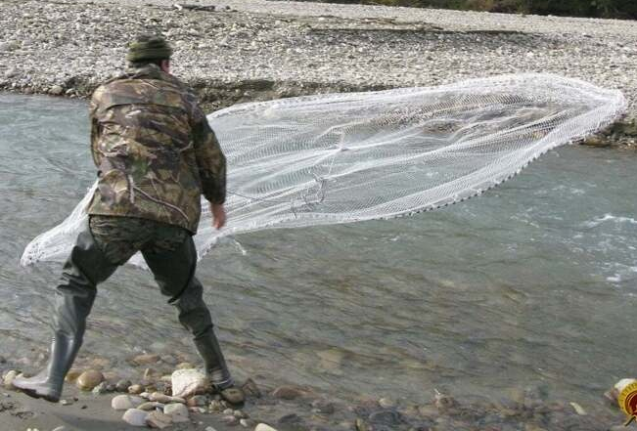
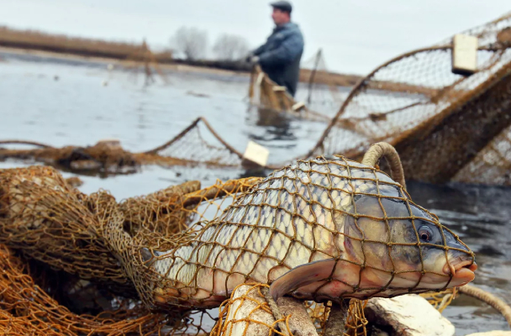

Slide 14
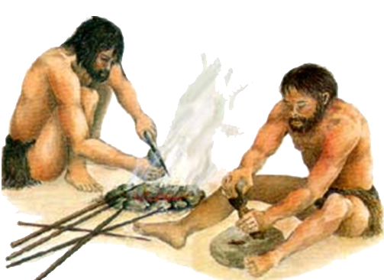
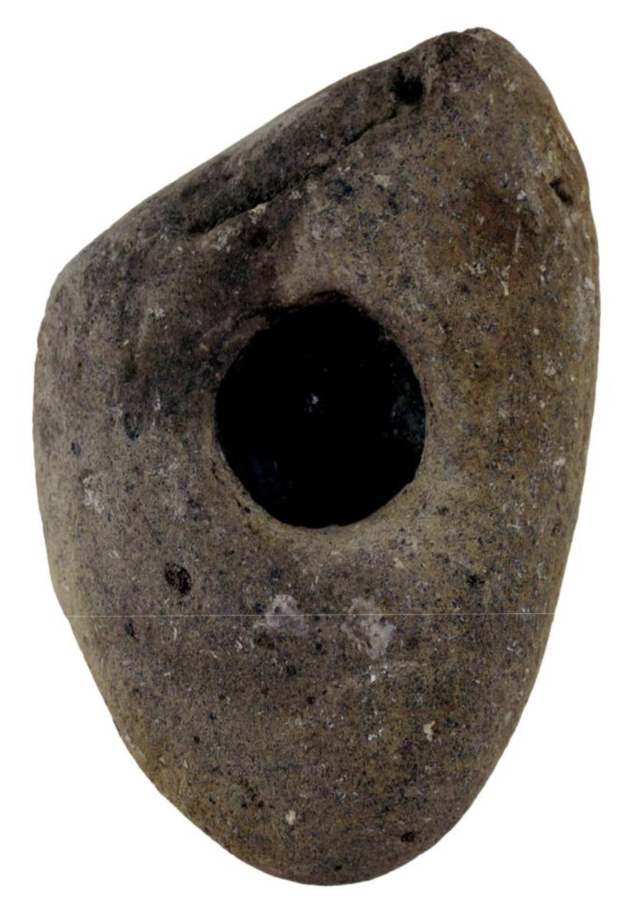
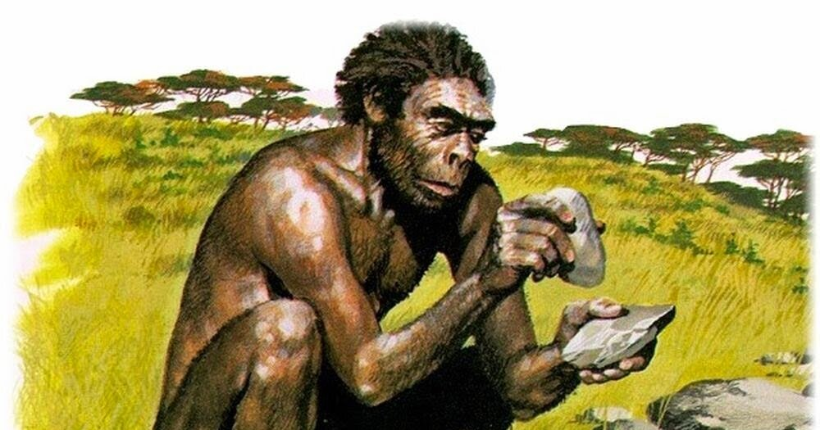

Slide 15
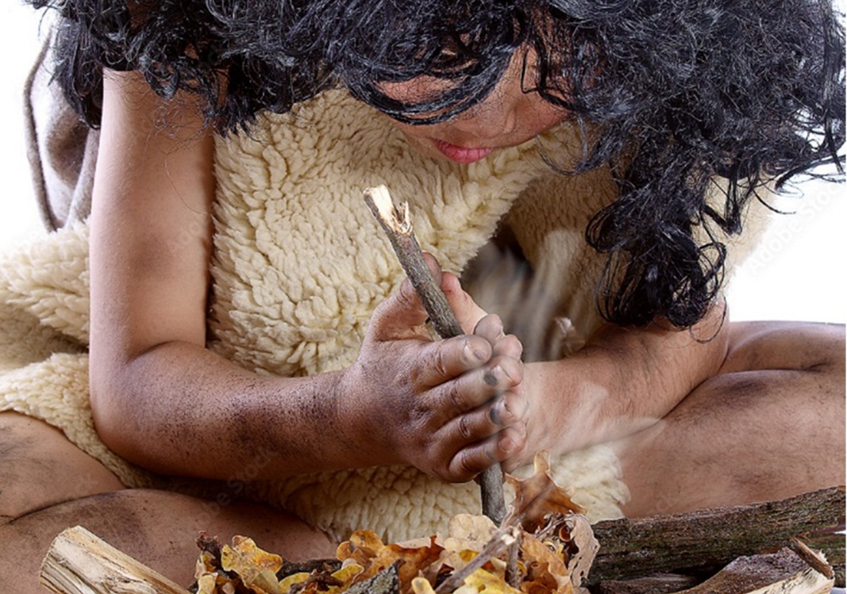



Slide 16




Slide 17







Slide 18





Slide 19








Slide 20




Slide 21


Slide 22







Slide 23







Slide 24


გადი გამოდი გუთანო, ღირღიტავ ბანი უთხარო, სახნის საკვეთო გაუსვი, რომ კაჭაჭს ძირი უთხარო. შენი ჭირიმე გუთანო, მაგ შენი მრუდე ყელისა. შენა ხარ პურის მომყვანი, დამძველებელი ქერისა

Slide 25




2
1
ჯილღა გუთანი
კევრი
ფარცხი
3

Slide 26


Slide 27





Slide 28





Slide 29





Slide 30



ქართული ხორბლის ჯიშები
იფქლი
მახა
დიკა
დოლისპური
ზანდური
თავთუხი
სპელტა
გვაწა ზანდური
კოლხური ასლი
ქონდარა ხორბალი
ხულუგო
ჩელტა ზანდური
პოშოლა
ასლი

Slide 31




Slide 32





Slide 33




Slide 34



Slide 35


Slide 36




Slide 37




Slide 38


Slide 39







Slide 40







Slide 41






Slide 42





Slide 43





Slide 44




Slide 45


Slide 46




Slide 47







Slide 48




Slide 49



Slide 50





Slide 51






Slide 52




Slide 53










Slide 54
აჭარის აბორიგენული ვაზის ჯიშები
აჭარის აბორიგენული ვაზის ჯიშები
ბათომურა
კიბურა
მწვანურა
ბაღის ყურძენი
საწური
ვანურა
ღვანურა
ჭოტა
თურვანდი
ბურძღალა
შიშველი
ხარითვალა
პოვნილი
ორჯოხული
შავშურა
ბროლა
ცხენისძუძუ
ჩიტისთვალა
ჭიპაკური
ტყისყურძენა
ალმურა
სალიკლევი
მისკიეთა
აჭარული
ახალესკი
ვაიოს საფერავი
შავი ლივანურა
ჩხუმი
ჩხავერი
ცოლიკაური
ბუტკო
მახათური
კიბურა
მეკრენჩხი
წვიტე
კოლოში
მწვანე აჭარული
თეთრი კაიკაციშვილისეული

Slide 55












Slide 56







Slide 57






Slide 58



Slide 59




Slide 60




Slide 61








Slide 62







Slide 63





Slide 64














Slide 65




Slide 66




Slide 67





Slide 68


Slide 69





Slide 70





Slide 71



Slide 72







Slide 73

გმადლობთ ყურადღებისათვის
გმადლობთ ყურადღებისათვის

